Slide 1
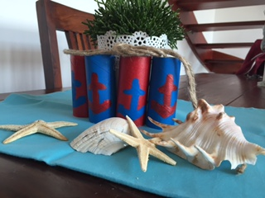
Letná dekorácia
Vypracovala: Mgr. Mihaliková Anna
Spojená škola Ul. J. Kollára 3 Nové Mesto nad Váhom

Slide 2
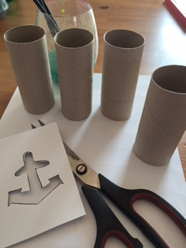
Budeš potrebovať:
Kotúčiky z toaletného papiera
Šablónu kotvy
Nožnice
farb

Slide 3
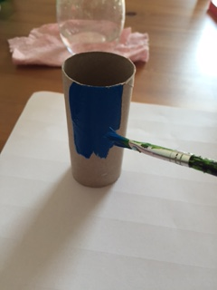
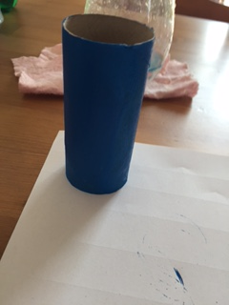
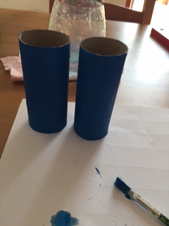
Začneme maľovaním kotúčikov modrou farbou.

Slide 4
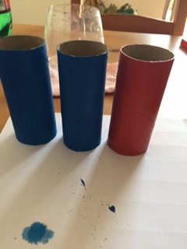
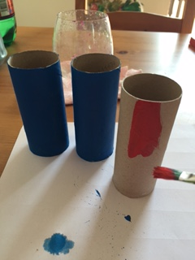
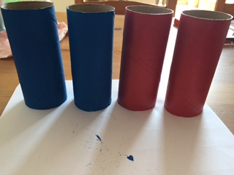
Keď máme namaľované modré kotúčiky, začneme maľovať červené kotúčiky.

Slide 5
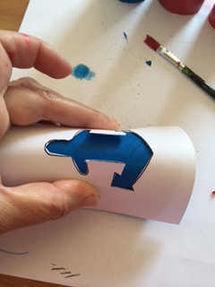
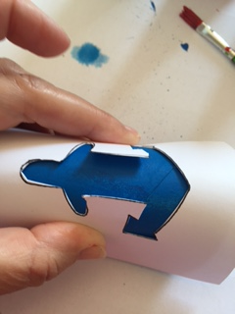
Teraz začneme s vyfarbovaním kotvy na vymaľovaný kotúčik, podľa šablóny

Slide 6
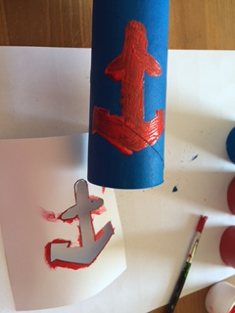
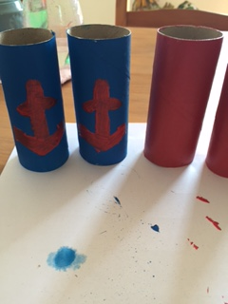
Na modrý kotúčik namaľujeme červenú kotvu a opačne

Slide 7
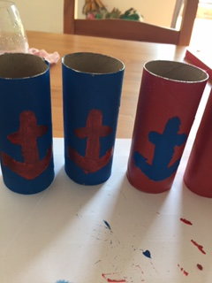
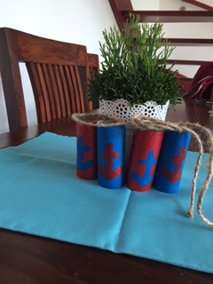
Namaľované kotúčiky naaranžujeme ľubovoľným spôsobom

Slide 8
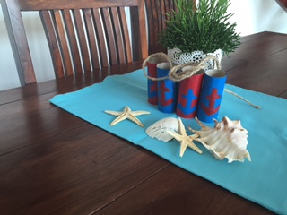

Slide 9
Prácu využijeme na hodine Pracovného vyučovania , Výtvarnej výchovy.
Práca prispeje k rozvoju jemnej motoriky, grafomotoriky, k rozvoju estetického cítenia.

